Slide 1
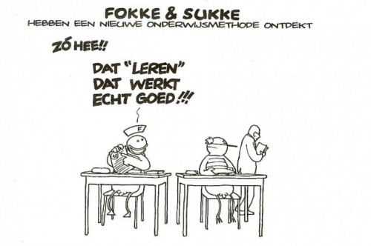
Over studierendement behalen tijdens jouw studie
Tips
docent

Slide 2
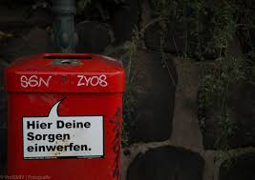
Doel
Je krijgt informatie over:
Ons brein
Eigen voorkeuren
Plannen (strategie)
Maken van notities
Ordenen informatie

Slide 3
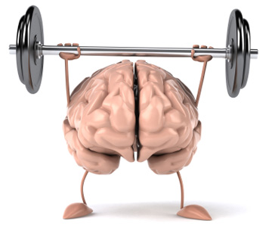
Ga met z'n vieren in gesprek
Wat helpt jou (het best) om aan de slag te gaan?
Wat is voor jou de grootste dwarsligger in je studie so far?
Wat is jouw favoriete smoes om (even) uit te stellen?
Wat is voor jouw de grootste verleiding om niet aan de slag te gaan?
Wat ervaar jij als het meest belastend tot nu toe?
Wisdom of the crowd:
Haal uit het gesprek 3 tips die ons verder kunnen helpen.

Slide 4

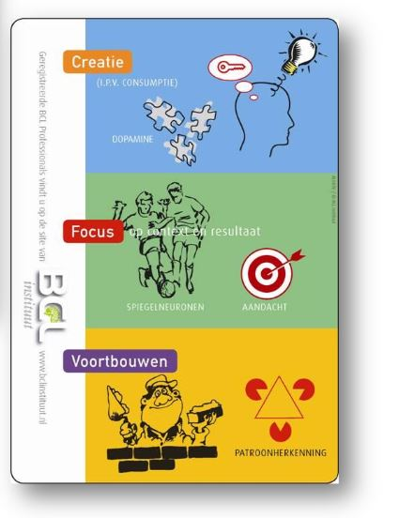

Leren en Brein
Notes:
De amygdala en emoties
De amygdala is een hersenstructuur die betrekking heeft op de verwerking van cognitieve en emotionele informatie. De amygdala ontdekt snel gevaar en andere emotionele stimuli. Het speelt ook een belangrijke rol bij het vormen en opslaan van herinneringen, doordat de amygdala het geheugen versterkt door emoties te koppelen aan gebeurtenissen en herinneringen. Doordat de amygdala en hippocampus een sterke wederkerige verbinding met elkaar vormen, zijn emoties en gevoelens dus sterk verbonden aan het geheugen en spelen ze een belangrijke rol bij het leren. De amygdala en lichaamsfuncties
De amygdala zorgt ook voor de aansturing van het autonome zenuwstelsel, deze zorgt ervoor dat lichaamsfuncties geregeld worden. Dit gebeurt buiten het bewustzijn, maar kan wel beïnvloed worden door gevoelens, emoties of gedachtes. Het autonome zenuwstelsel bestaat uit de sympathicus, die zorgt voor activiteit van de organen, en de parasympathicus, die zorgt voor ontspanning van het lichaam na activiteit. In gezonde situaties zijn deze twee systemen altijd in balans en zorgen ze voor een goede balans tussen activatie en ontspanning. Tijdens stresssituaties, zoals het geval is bij faalangst, werkt de sympathicus harder dan de parasympathicus. Spieren gaan harder werken en hebben meer energie nodig, de ademhaling neemt toe, het hart gaan sneller kloppen, de bloeddruk stijgt en je gaat zweten. Het lichaam wordt dus overactief. Door deze overactiviteit gaat het lichaam meer adrenaline aanmaken die ook een stimulerende werking heeft op je spieren en organen. Negatieve emoties
Niet alle emoties zijn gelijk als het gaat om de invloed op leren. Er bestaat een disbalans voor negatieve emoties, met name voor angst. Een onbewuste angstreactie kan gemakkelijk controle krijgen over de cortex en ons bewuste denken beïnvloeden. Dit is aangetoond met fMRI-studies die laten zien dat de amygdala activeert bij het zien van plaatjes met angstige gezichten. In dit geval is er geen echte bedreiging, de bedreiging bestaat namelijk uit het zien van angstige gezichten. Bij faalangst is er ook geen sprake van echte bedreiging. Faalangst is de angst om te falen, dus de leerling is bang voor iets dat er (nog) niet is. Angstreacties nemen echter wel de overhand en hebben invloed op aandacht en bewustzijn. Verminderde aandacht en een verminderd bewustzijn hebben vervolgens negatieve effecten op het leren. Stresshormoon
Angst heeft ook invloed op het hormoon cortisol, dit is een stresshormoon en wordt meer afgegeven wanneer iemand angst ervaart. Leerlingen met faalangst geven dit hormoon dus meer af. Het verhogen van de afgifte van cortisol heeft een negatieve impact op het frontaal corticaal functioneren van de hersenen en ontwikkeling, en heeft daardoor invloed op aandacht en het werkgeheugen. Het voortdurend mentaal bezig zijn met “potentiële” bedreiging belast het werkgeheugen wat juist aandacht zou moeten hebben voor de lesstof en leren.

Slide 5

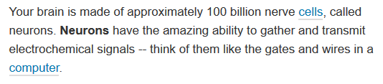
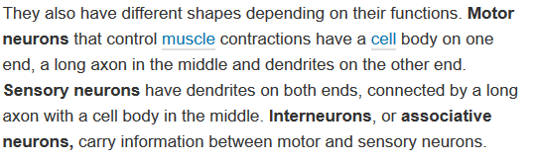
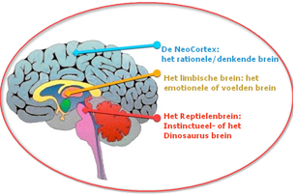
Hier moeten we het mee doen…

Slide 6
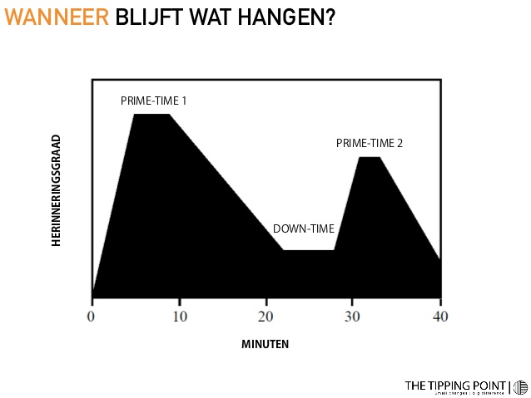
Tip: kijk naar jezelf
Ben jij een echt ochtendmens of ben je ’s avonds het meest energiek?
Vind jij het prettig om voor langere tijd achter elkaar met je studie bezig te zijn of ben je na een uurtje al afgeleid?
Als je dit weet van jezelf kun je de planning hierop aanpassen.
Zo kan het dus zijn dat je bijvoorbeeld inplant om zaterdag- en zondagochtend totaal 8 uur te besteden aan studeren en 2 avonden in de week 2 uur.

Slide 7

rrrrrrregelmaat
Als je iedere dag iets aan je studie doet dan houd je alles goed bij. Dit voorkomt het ‘bulldozer-effect’. Hierbij schuif je alles voor je uit en dan wordt de berg zo hoog dat je deze niet meer weggeschept krijgt.
Regelmatig aandacht aan je studie besteden zorgt ervoor dat je steeds kleine beetjes ‘weg schept’ en je er dus niet als een berg tegenop hoeft te zien.

Slide 8
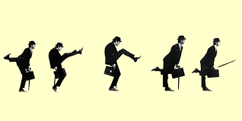
Werkplan (1)
Een goed werkplan is op te stellen aan de hand van vier vragen:
Vraag 1. Wat ga ik doen?
Denk na over wat je precies gaat doen en zijn de taken haalbaar in de beschikbare tijd.
Maak een overzicht van de verschillende studietaken. Oriënteer je op de specifieke eisen van bijvoorbeeld het tentamen of beroepsproduct.
Bekijk dan realistisch of het haalbaar is om de voorgenomen taken te doen in de beschikbare tijd
Vraag 2. Wanneer ga ik het doen?
Het kan handig zijn eerst een week te noteren wat je dagelijks doet. Zo krijg je inzicht in je tijdsgebruik.
Maak daarna een tijdsschema. Vul dagelijkse verplichtingen en vrije tijdsactiviteiten in. Vul dan de studietaken in. Zorg ervoor dat je ook dagdelen vrijhoudt zodat je de mogelijkheid hebt om te schuiven als dat nodig is.

Slide 9

Werkplan (2)
Vraag 3. Hoe doe ik het?
Zorg voor een goede werkplek waar je het meest productief bent (bijvoorbeeld je eigen kamer of de bibliotheek).
Probeer regelmatig te werken en ga gewoon aan de slag zonder je af te vragen of je het wel leuk vindt.
Pauzeer na hooguit een uur en kort om daarna weer verder te gaan
Vraag 4. Wat doe ik als het niet lukt?
Ga na of je niet teveel hooi op je vork hebt genomen
Spoor negatieve opvattingen over jezelf op, meestal vormen die een blokkade om verder te kunnen werken.
Merk je dat de problemen ondanks de adviezen blijven bestaan, raadpleeg je SLB-er

Slide 10
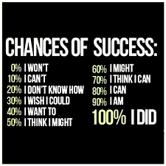
Plannen
Voorbeeld: Je hebt een toets op 1 juli.
Hiervoor moet je hoofdstuk 1 t/m 4 kennen. Ook wil je voor de toets nog 2 oefententamens uitwerken. Vandaag is het 12 october. Je hebt dus nog 4 ½ week. Je planning: Week 1: hoofdstuk 1 + 1e helft hoofdstuk 2 Week 2: 2e helft hoofdstuk 2 + hoofdstuk 3 Week 3: 1e helft hoofdstuk 4 Week 4: 2e helft hoofdstuk 4 + 1 oefententamen Week 4 ½: 1 oefententamen + korte herhaling hoofdstuk 1 t/m 4
Belangrijk! Plan ‘buffers’ in. Een ‘buffer’ is extra studietijd die je in je agenda inplant. Mocht er een hoofdstuk onverhoopt langer duren dan gepland dan kan deze extra tijd gebruikt worden. Lukt het je om alles binnen de geplande tijd te doen dan kun je je ‘buffer’ gebruiken om iets leuks te gaan doen of om alvast vooruit te werken.

Slide 11
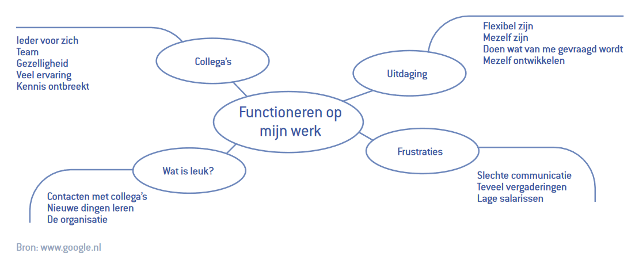
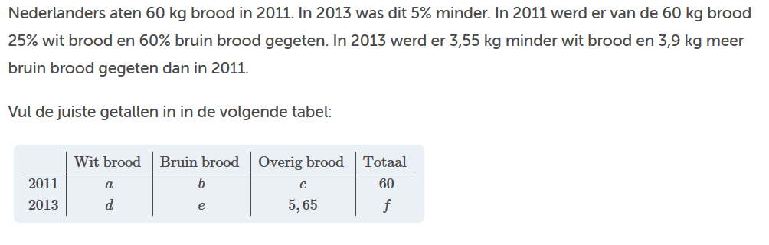
Ordenen informatie
Mindmappen:
Tabel:

Slide 12
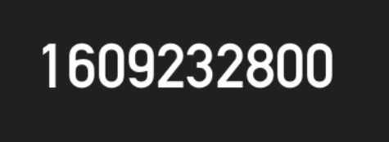
Tips maken van notities (1)
Tijdens de les:
Denk kritisch na over wat er wordt verteld.
Vraag extra uitleg als er iets onduidelijk is.
Domme vragen bestaan niet. Als je een vraag stelt, bewijs je dat je het college actief bijwoont.
Stel open vragen (bv. ‘Waarom zijn alle bananen krom?’). Dat geeft de docent de kans om de essentie te herhalen. Op een gesloten vraag (bv. ‘Zijn alle bananen krom?’) krijg je misschien enkel ‘ja’ of ‘neen’ als antwoord.

Slide 13
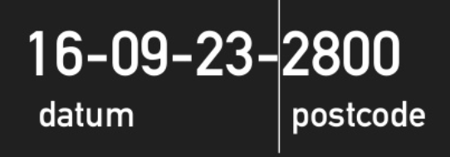
Tips maken van notities (2)
Dateer en nummer elk notitieblad
Laat ruimte voor eventuele aanvullingen achteraf
Neem de structuur van de slides over of voeg toe aan de slide
Noteer liefst in eigen woorden
Vermeng je eigen mening niet met die van de docent

Slide 14
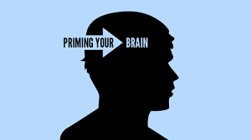
Herlezen van notities
Denk na over de leerstof. Stel jezelf vragen terwijl je leest. Bv. Wat betekent dit? Klopt het wat hier staat? Komt dit overeen met wat ik al wist over het onderwerp?
Ga op zoek naar verbanden. Je kent het volledige verhaal en weet welke informatie belangrijk is. Je kan de verschillende delen van de puzzel al beter in elkaar passen.
Duid de passages aan die nog steeds niet helemaal duidelijk zijn en ga op zoek naar een antwoord.
Voordat je bij de docent aanklopt, kan je zelf op zoek in je handboek, de bieb of op het internet.
Om er zeker van te zijn dat je alle essentiële informatie hebt, kan je de notities vergelijken met die van een medestudent.

Slide 15

Uitstelgedrag….
Doen | Niet doen
1. Maak een duidelijk schriftelijk plan met een overzicht van alle studie- en andere activiteiten | 1. Vage plannen als 'Ik moet het tentamen halen', of 'Ik zie wel hoe het gaat'.
2. Bepaal prioriteiten in je studie en andere activiteiten | 2. Onduidelijke en onhaalbare plannen als 'alleen maar studeren' en 'alles inhalen'
3. Bepaal de hoeveelheid tijd die je hebt en die je nodig hebt. Maak daarna een realistische tijdsplanning | 3. Zonder analyse stellen 'Ik heb tijd genoeg' en 'Dat gaat gemakkelijk in deze (korte) tijd'.
4. Denk realistisch na over je eigen prestaties: wat werkt? Doe daar meer van! | 4. Prestaties toeschrijven aan geluk, hulp van anderen, enz.
5. Bouw zelfvertrouwen gebaseerd op feiten op; wees tevreden met successen en bouw erop voort | 5 Voortdurend twijfelen of je dit wel kunt en bevestiging bij anderen zoeken
6. Stel een tijdstip vast en begin (als een werknemer) met je taak van dat moment | 6. Morgen begin ik
7. Ga aan het werk, hoe je je ook daarbij voelt | 7. Wachten op inspiratie of “zin”
8. Zie fouten onder ogen en leer daarvan | 8. Jezelf verwijten maken als het niet meteen lukt
9. Doorbreek (angstige) vermijding en ga aan de slag. Zo leer je dat de spanning afneemt en dat je de studie aan kunt | 9. Vermijden aan de slag te gaan omdat je bang bent te falen
10. Beloon jezelf als je op de goede weg bent | 10. Ontevreden blijven, want 'Ik moet nog zoveel'
http://www.studietips.leidenuniv.nl/stressdo.html

Slide 16
Concentratie
Doen | Niet doen
1. Houd rekening met je concentratieboog. Bij de meeste gezonde mensen is deze zo rond de drie kwartier. Zorg dat je steeds na deze tijd een korte pauze houdt van 10 minuten. | 1. Je concentratieboog overspannen. Doorgaan tot je niet meer kunt
2. Zorg voor ritme en regelmaat in je leven. Hoe meer regelmaat in slapen, voeding, studieschema, hoe beter je functioneert | 2. Je bioritme omdraaien, vergeten tijdig te eten, te weinig slapen
3. Studeer actief: stel jezelf vragen over de stof ('Waar gaat het over?', 'Wat begrijp ik ervan'), maak aantekeningen, onderstreep en vat samen. | 3. Studiestof een beetje doorkijken en geen idee hebben wat op het tentamen gevraagd gaat worden
4. Bevorder aandacht voor de studiestof: maak schema's, doe oude tentamens, maak vragen, bespreek de stof met medestudenten | 4. Niet verdiepen in de stof (niet durven of niet nodig vinden) en studeren uitstellen
5. Vind een werkplek die studeren ondersteunt | 5. Plek met veel lawaai / afleiding of zo stil dat je insuft
6. Beperk afleiding (ruim op, alleen studiespullen in de buurt, 'niet storen' bordje, telefoon uit, enz.) | 6. Passief afwachten op wat zich aandient (telefoon, email, buurman/vrouw)
7. Werk met een duidelijke en haalbare taakstelling | 7. Het beste er van hopen of de spanning laten oplopen en maar zien waar je uitkomt
8 Wissel studietijd en vrije tijd af: zo hou je het beter vol en laad je weer op | 8. Stuurloos zijn: aan vrije tijd denken tijdens het studeren en andersom
9 Stuur jezelf bij afdwalen tactvol weer terug naar wat je doet. Als je aan andere dingen denkt, schrijf ze dan kort op en breng je aandacht weer terug naar je stof. | 9. Piekeren dat je je MOET mij concentreren: door te piekeren is je aandacht niet bij je taak
10. Geef op het juiste moment aandacht aan afleidende gedachten of personen | 10. Op ieder moment en altijd ingaan op afleidende gedachten of personen
Co
http://www.studietips.leidenuniv.nl/stressdo.html

Slide 17
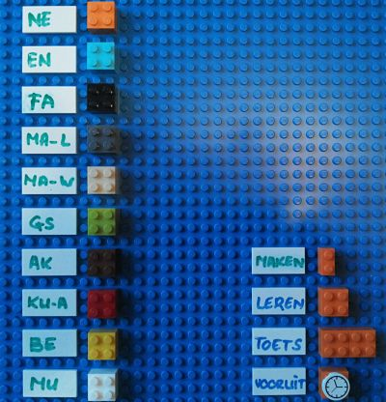
Plannen
In tweetallen:
Maak een schets hoe je het komende blok van 6 weken gaat inplannen. Neem je ervaringen tot nu toe hier in mee.

Slide 18
The end
Q?

